Slide 1
Формирование естественно-научной грамотности в современной школе
Матюшина Ирина Сергеевна
учитель географии и биологии
МБОУ «Средняя школа №13»
г.Дзержинск

Slide 2
Естественно-научная грамотность
-это способность человека занимать активную гражданскую позицию по общественно- значимым вопросам, связанным с естественными науками, и его готовность интересоваться естественно-научными идеями
Естественно-грамотный человек стремится участвовать в аргументированном обсуждении проблем, относящихся к естественным наукам и технологиям, что требует от него определенных компетентностей

Slide 3
Естественно-научная грамотность
«Владение умением критически относиться к научной информации, проводить простейшие эксперименты, читать научные тексты, определять гипотезы, давать вероятностную оценку результатам и интерпретировать их»
А.М. Мамыржанова и Г.Б. Есембаева
«естественнонаучная грамотность включает в себя понимание обучающимися основных принципов и концепций естественных наук, а также умение применять научный метод и критически оценивать научные данные»
Л.М. Перминова

Slide 4
Естественно-научные компетентности
Научное объяснение явления
Понимание основных особенностей естественнонаучного исследования
Интерпретация данных и использование научных доказательств для получения выводов

Slide 5
Познавательные уровни заданий
Низкий Выполнять одношаговую процедуру ( распознавать факты, термины, принципы или понятия или найти единственную точку, содержащую информацию, на графике или в таблице)
Средний Использовать и применять понятийное знание для описания или объяснения явлений, выбирать соответствующие процедуры, предполагающие два шага или более, интерпретировать или использовать простые наборы данных в виде таблиц или графиков.
Высокий Анализировать сложную информацию или данные, обобщать или оценивать доказательства, обосновывать, формулировать выводы, учитывая разные источники информации, разрабатывать план или последовательность шагов, ведущих к решению проблемы

Slide 7
5 класс география тема «План и карта»

Slide 8
5 класс география тема «План и карта»
Задание 1.
Составить топографическое лото, используя условные обозначения на стр.48 учебника
Создание, применение, преобразование символов
Компетенция ЕНГ
Применение естественно-научных знаний (чтение топографической карты)

Slide 9
5 класс география тема «Движение земной коры»

Slide 10
5 класс география тема «Движение земной коры»

Slide 11
5 класс география тема «Движение земной коры»
Задание 2
Создать модель действующего вулкана
Приобретение опыта использование научного метода познания (моделирование)
Понимание особенностей процесса извержения вулканов на Земле и выявление последствий вулканизма

Slide 12
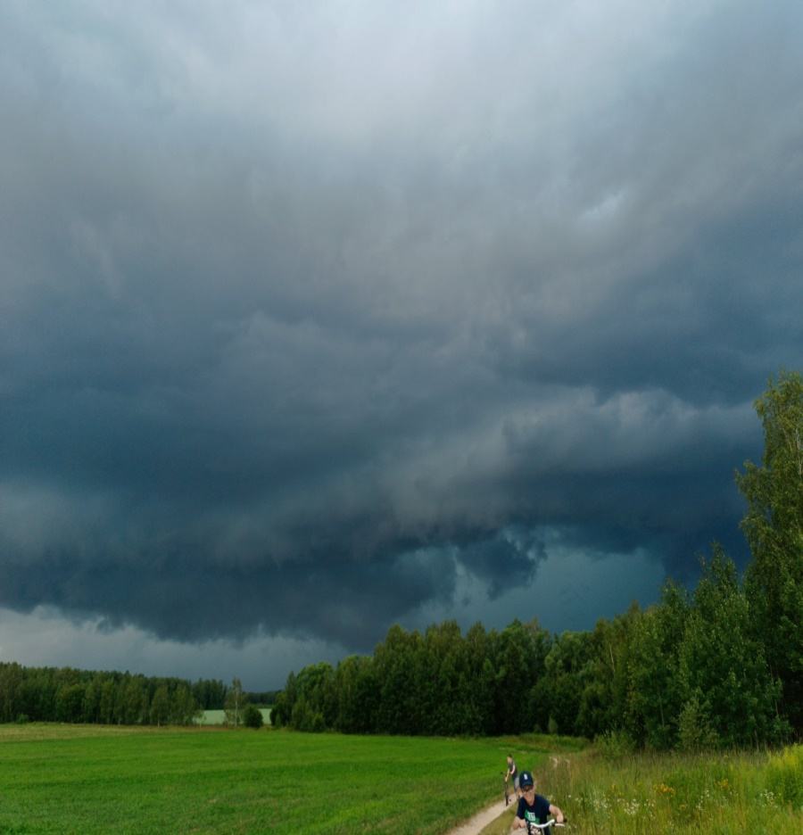
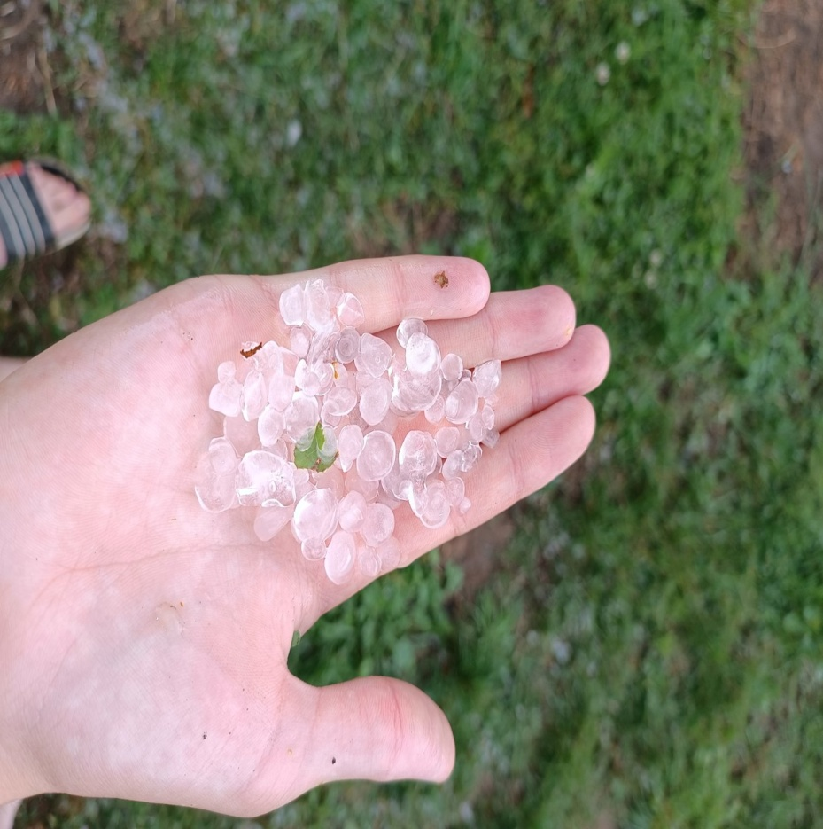
6 класс география тема «Погода и климат»

Slide 13
6 класс география тема «Погода и климат»
Задание 3
Перед вами три фотографии. Расположите последовательно фото, объясните взаимосвязь между ними. Опишите происходящий процесс , указав причины и последствия
Создание обобщений, установление аналогий и причинно-следственных связей, построение логических заключений
Анализ, интерпретация данных, получение соответствующих выводов

Slide 14
6 класс биология тема «Плоды»

Slide 15
6 класс биология тема «Плоды»

Slide 16
6 класс география тема «Плоды»
Задание 4
Рассмотреть строение плодов на натуральных объектах, объяснить процесс образования плодов и семян
Приобретение опыта использование научного метода познания на натуральных моделях
Понимание особенностей строения плодов, научное объяснение процесса образования плодов

Slide 17
6 класс биология внеклассное мероприятие «Юный садовод»

Slide 18
6 класс биология внеклассное мероприятие «Юный садовод»

Slide 19
6 класс биология внеклассное мероприятие «Юный садовод»
Задание 5
Изучить памятку «Правила посева семян и уход за растениями», произвести посадку семян, используя полученные знания
Приобретение опыта использование научного метода познания (эксперимент)
Применение научно- естественных знаний в повседневной жизни

